Slide 1





Joker

Slide 2
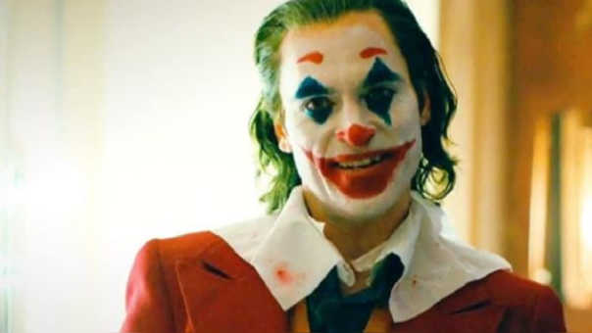

Slide 3

Hechos de la película ‘Joker’ que la hacen aún más interesante.
Información de

Slide 4
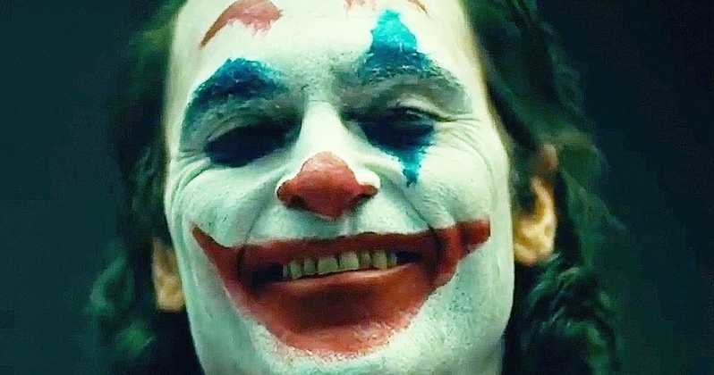

Slide 5
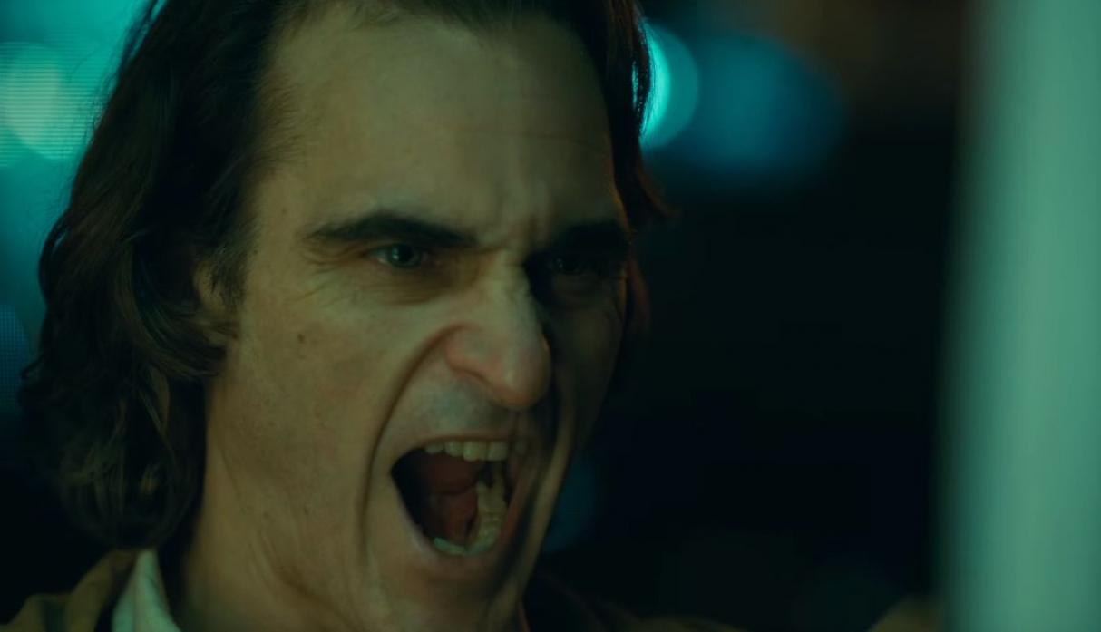

Slide 6
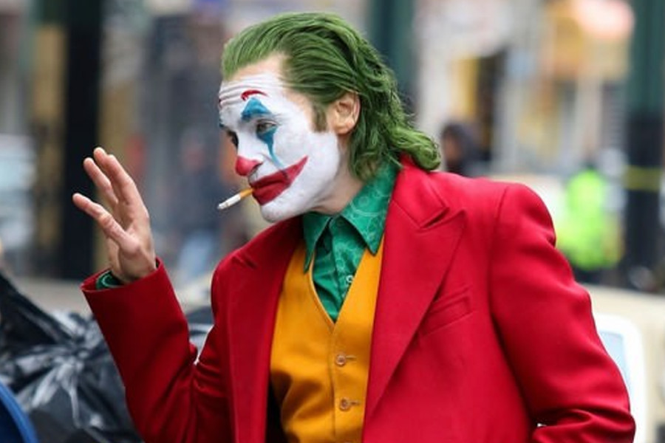

Slide 7
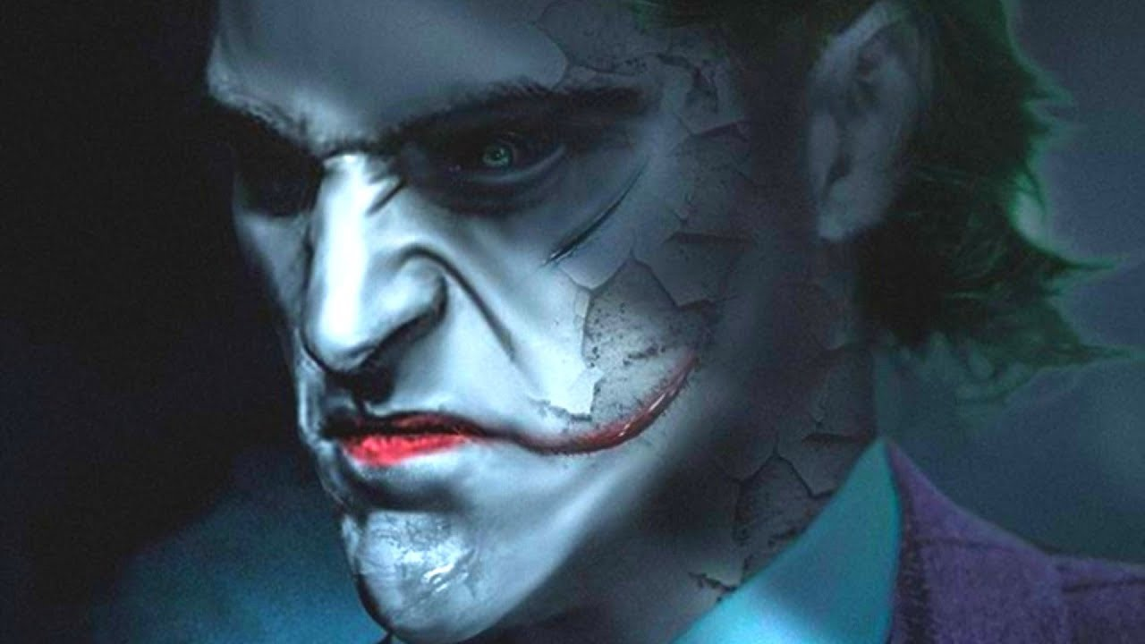

Slide 8
Desde su estreno en la gran pantalla el Joker ha recibido innumerables elogios debido a la impresionante actuación de Joaquin Phoenix y la genialidad como director de Todd Phillips, nosotros no pasamos por desapercibida esta impresionante película que definitivamente te recomendamos ver y hoy te presentaremos 21 hechos que hacen que Joker sea incluso más interesante de lo que pensabas, echa un vistazo:

Slide 9
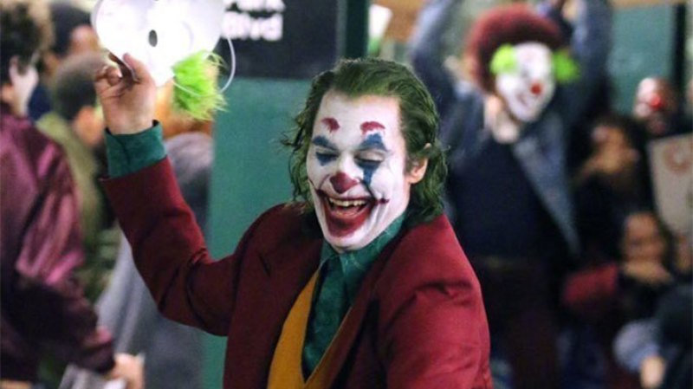

Slide 10
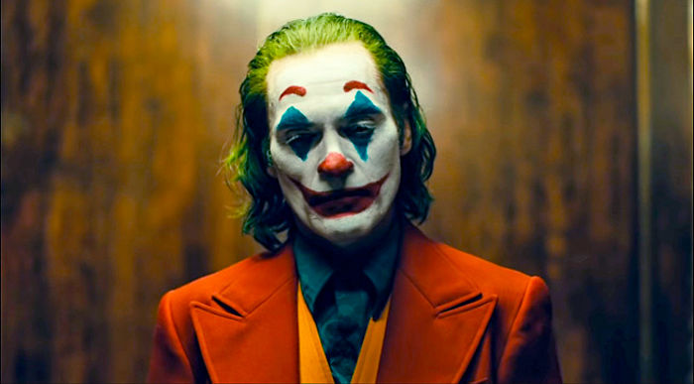
El actor de Joker, Joaquin Phoenix, basó su risa viendo vídeos de personas que sufren de risa patológica.

Slide 11
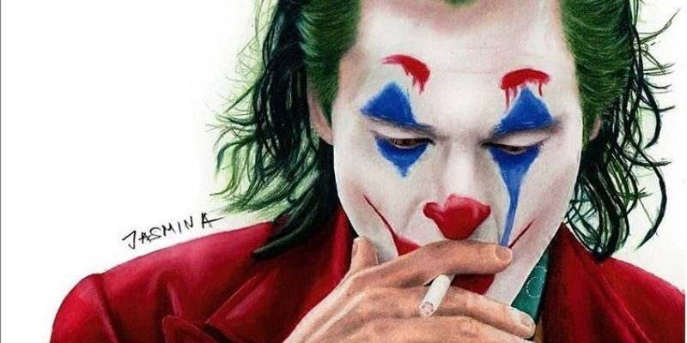

Slide 12
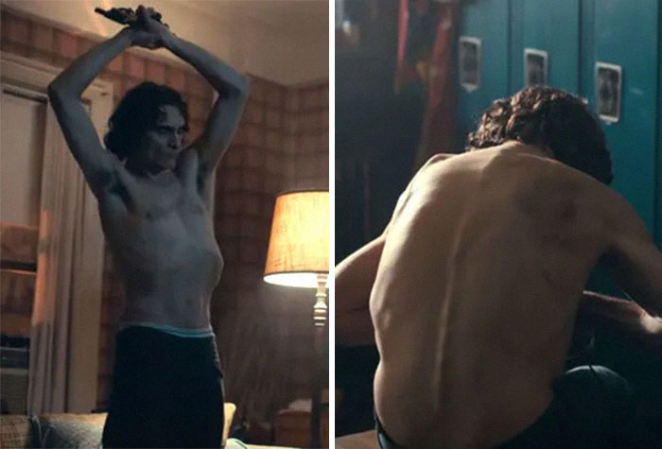
Para el papel de Joker, el actor comenzó una estricta dieta de 500 calorías y perdió casi 24 kilos, esto para simular los efectos secundarios de las medicinas que tomaba Arthur Fleck para sus distintos trastornos

Slide 13
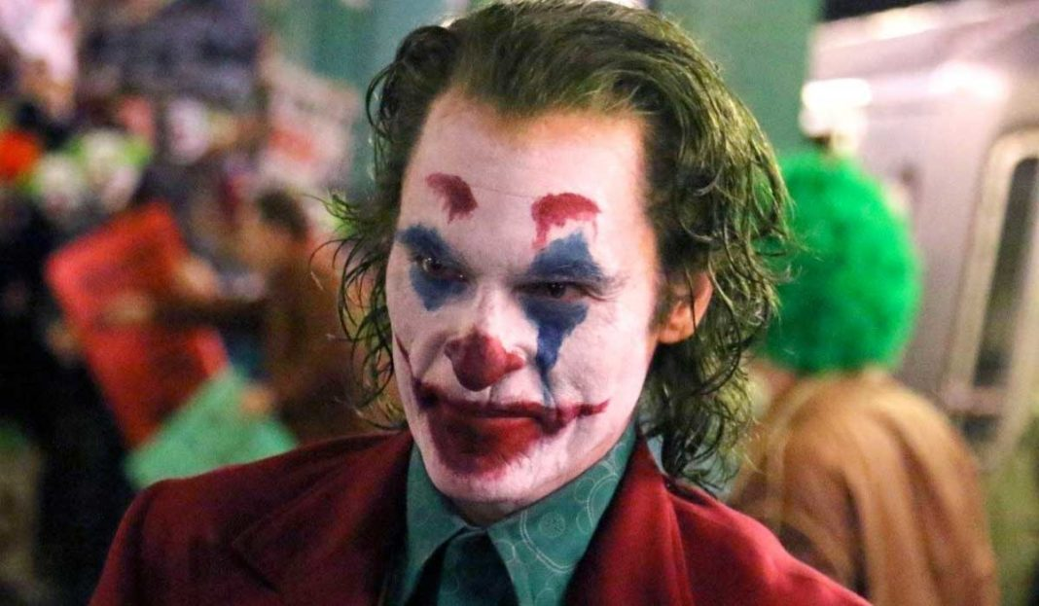

Slide 14
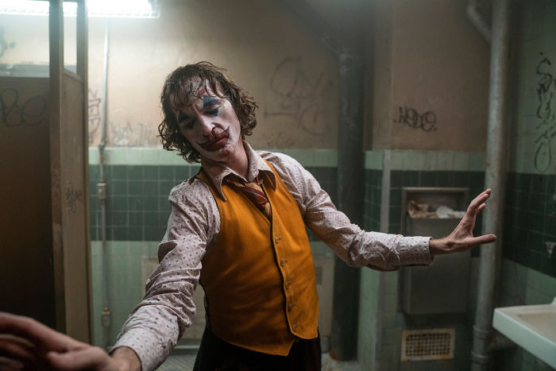
Joker entró en el top ten de las mejores películas calificadas de todos los tiempos, compartiendo la lista con “El padrino I y II y Pulp Fiction “

Slide 15
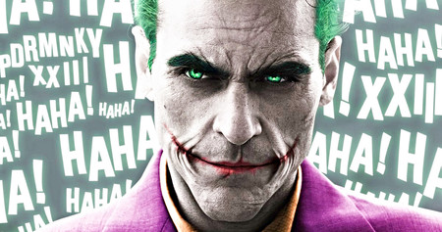

Slide 16
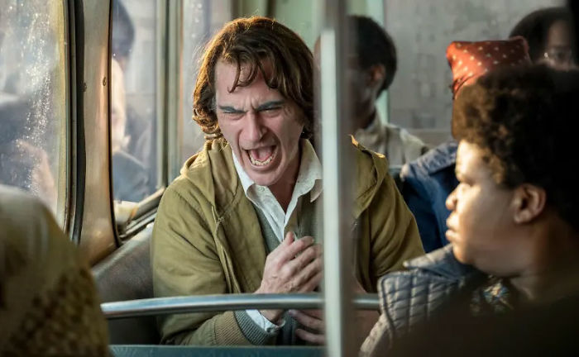
Antes de filmar, el director Phillips le dijo a Joaquin Phoenix que debía trabajar la risa de su personaje como algo doloroso.

Slide 17
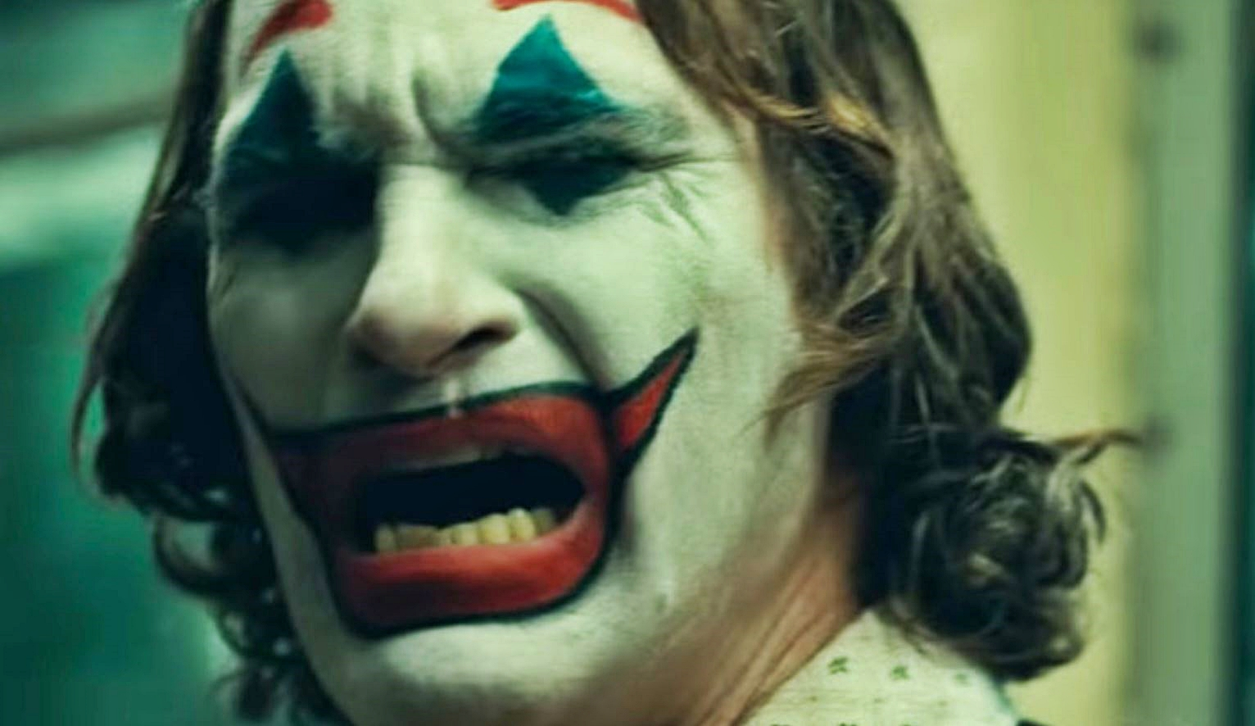

Slide 18
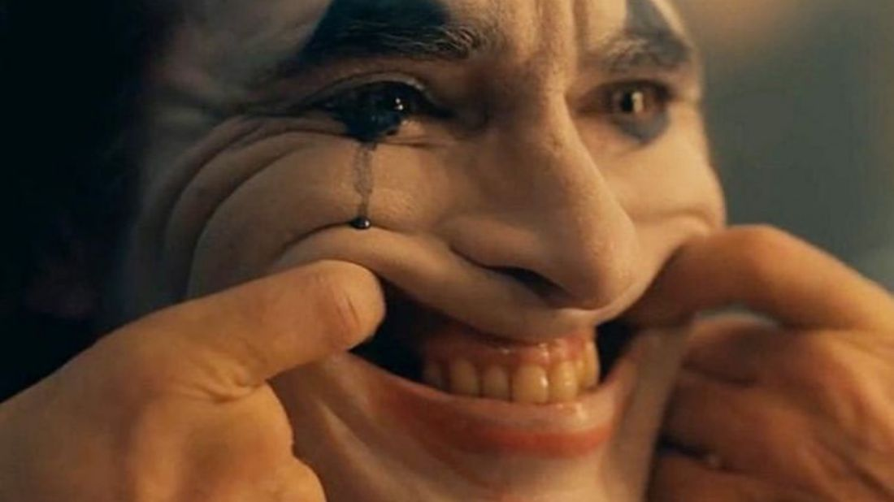

Slide 19
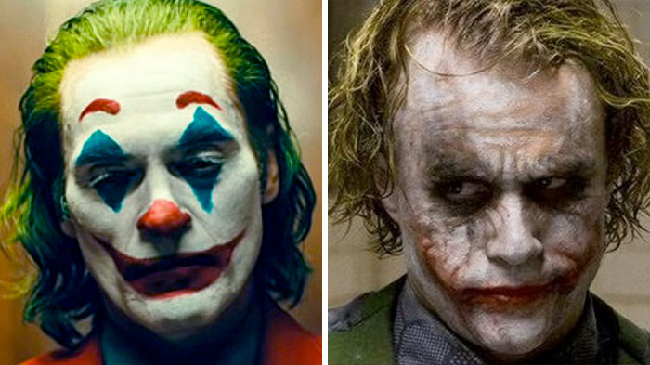
Joaquin Phoenix y el fallecido Heath Ledger eran buenos amigos en la vida real.

Slide 20
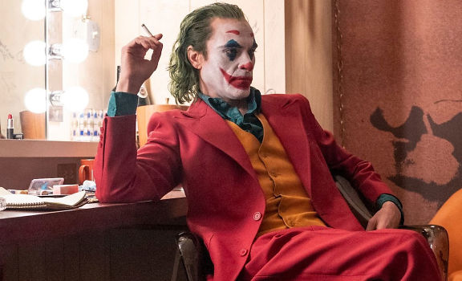
La película está basada en el año 1981 con total intención.

Slide 21
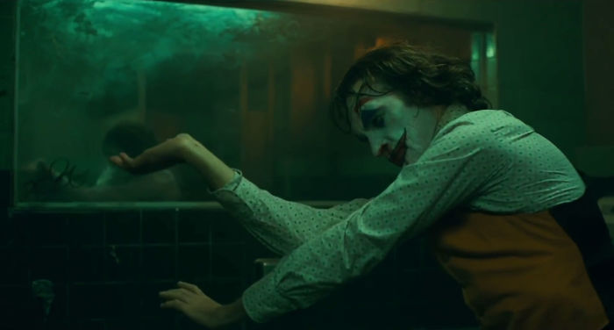
La danza del baño fue improvisada por el actor Joaquin Phoenix.

Slide 22
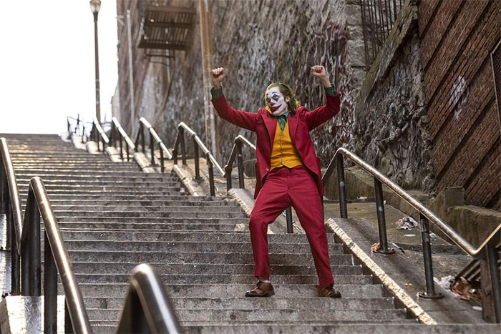
El director Todd Phillips se molestó por los paparazzis que tomaban fotos granuladas desde cualquier ángulo de larga distancia, así que el mismo decidió fotografiar esta escena y compartir y difundir las imágenes el mismo.

Slide 23
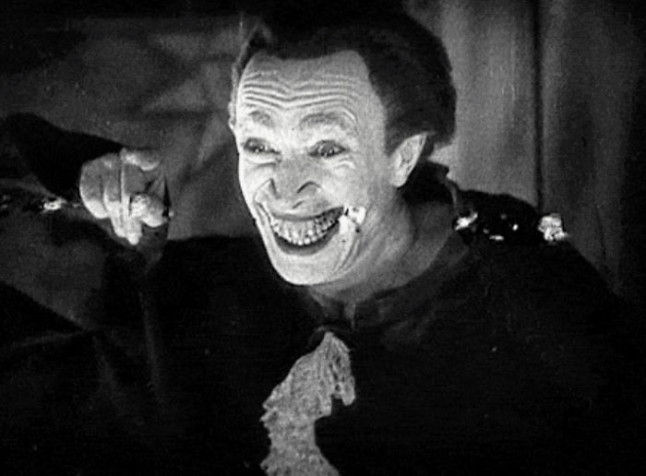
La película muda ‘The Man Who Laughs’ también fue otra influencia importante en la nueva película de Joker.

Slide 24
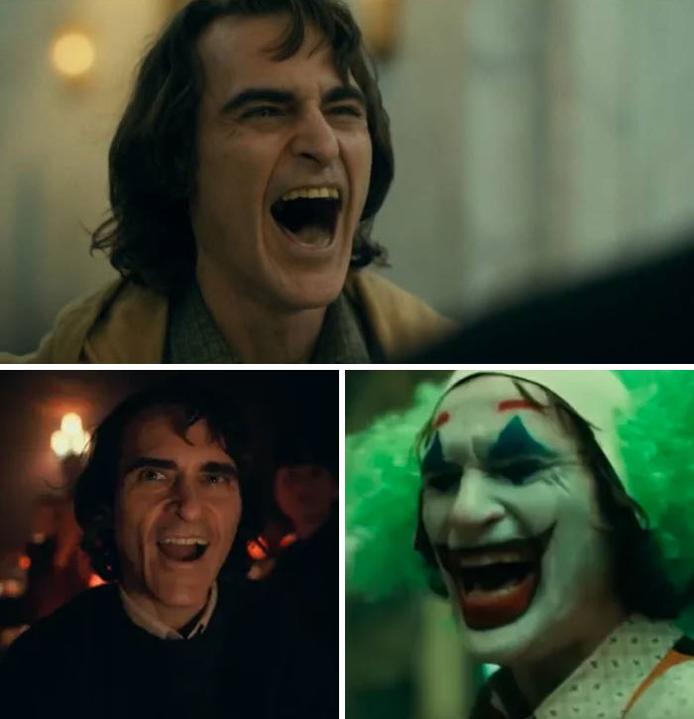
Hay al menos 3 risas diferentes que hace el Joker: la risa de afligido, la risa dolorosa, y su risa de alegría auténtica al final del film.

Slide 25
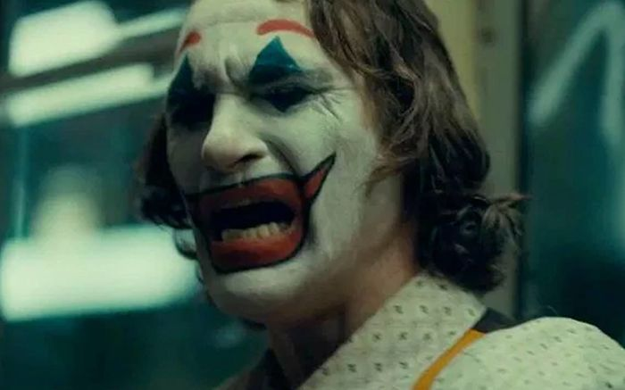
Muchos actores pasados ​​fueron a lugares oscuros para interpretar el papel del Joker, pero Phoenix dice que no tuvo esa experiencia

Slide 26
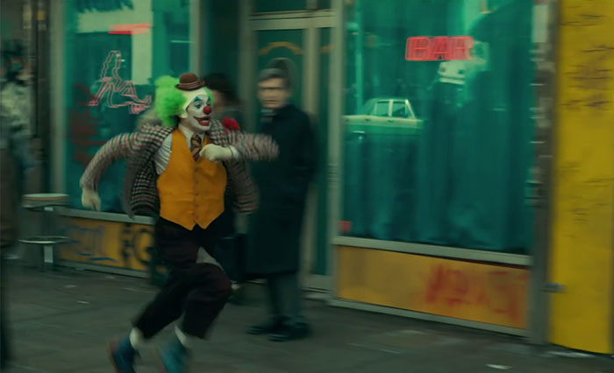
La forma en que Joaquin Phoenix corre en la película también fue una forma muy específica de construir su personaje, incluso la llamó “Arthur’s Run”.

Slide 27
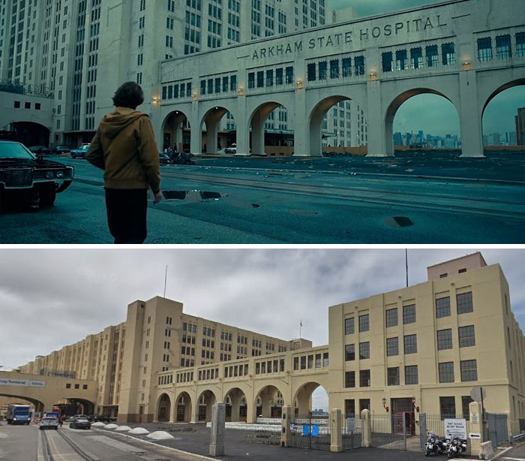
En la vida real, el Hospital Estatal de Arkham es el edificio anexo de la Terminal del Ejército de Brooklyn.

Slide 28
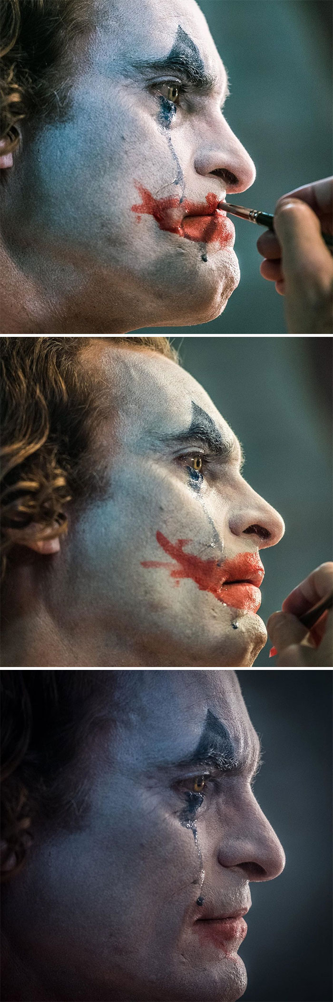

Slide 29
El maquillaje de payaso de Arthur fue hecho a propósito para parecer “antiguo” Sus labios fueron pintados de un color marrón rojizo para simular sangre.

Slide 31
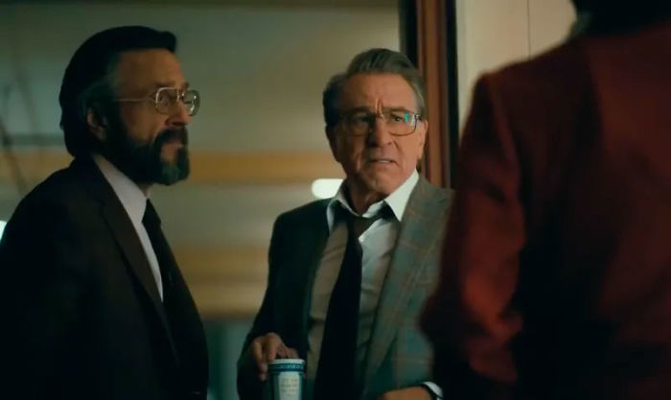
Robert De Niro es el actor estadounidense favorito de Phoenix, sin embargo, los dos apenas hablaron en el set.

Slide 32
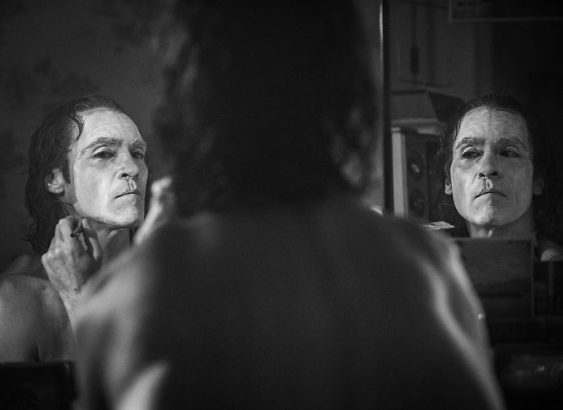
El papel de Arthur Fleck, se hizo con Joaquin Phoenix en mente.

Slide 33
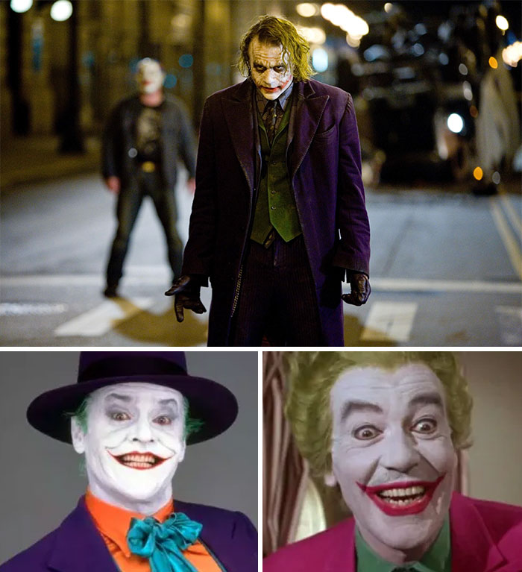
Joaquín manifestó que no se basó en ninguna interpretación pasada para producir su personaje.

Slide 35
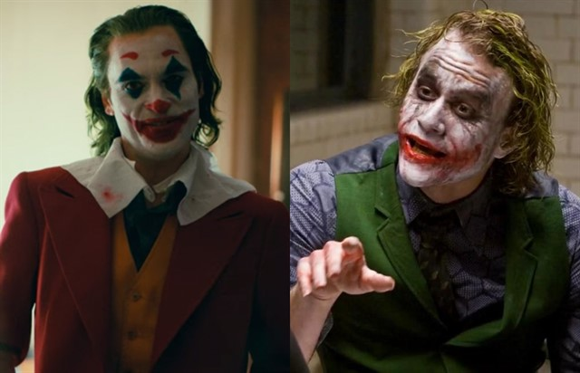

Slide 37
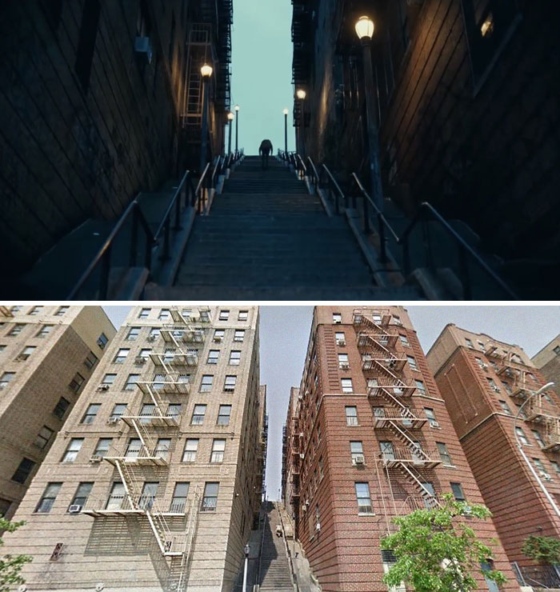
. La escalera de Joker está ubicada en el Bronx, ciudad de Nueva York.

Slide 39
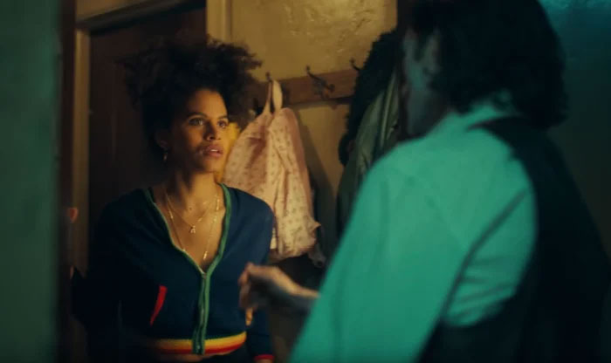
El guión a menudo cambiaba justo antes del rodaje y los actores tendrían que adaptar e incluso improvisar el diálogo.

Slide 42
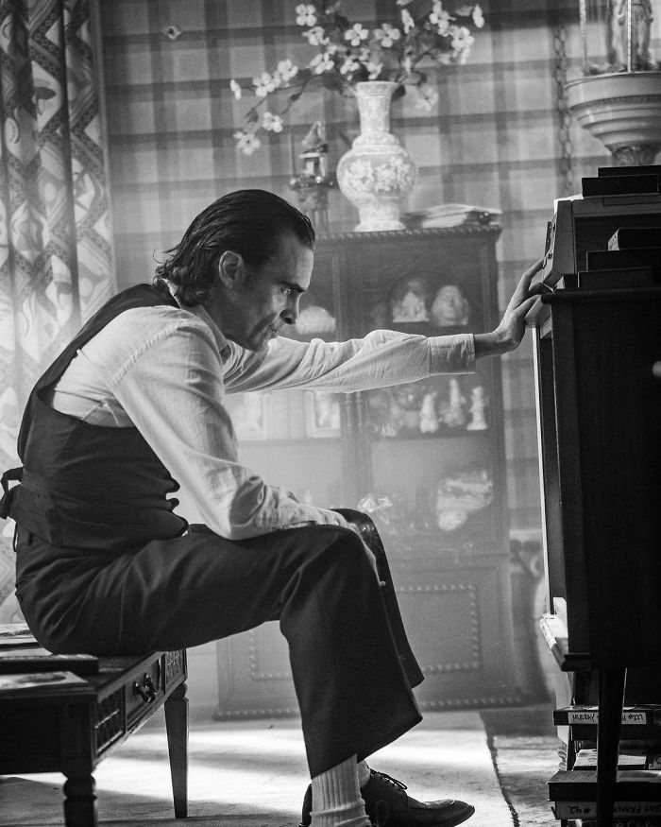
Hubo una pequeña tensión entre De Niro y Phoenix, debido a que Phoenix no consideraba necesario realizar ensayos generales con el resto del elenco, cosa que De Niro hace en todas sus películas, sin embargo Joaquín cedió ante la presión y lograron superar la tensión.

Slide 43
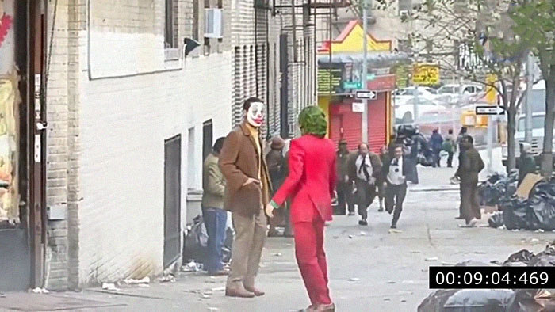
Después de ver las imágenes detrás de escena, se nota que algunas escenas se eliminaron de la película.

Slide 44
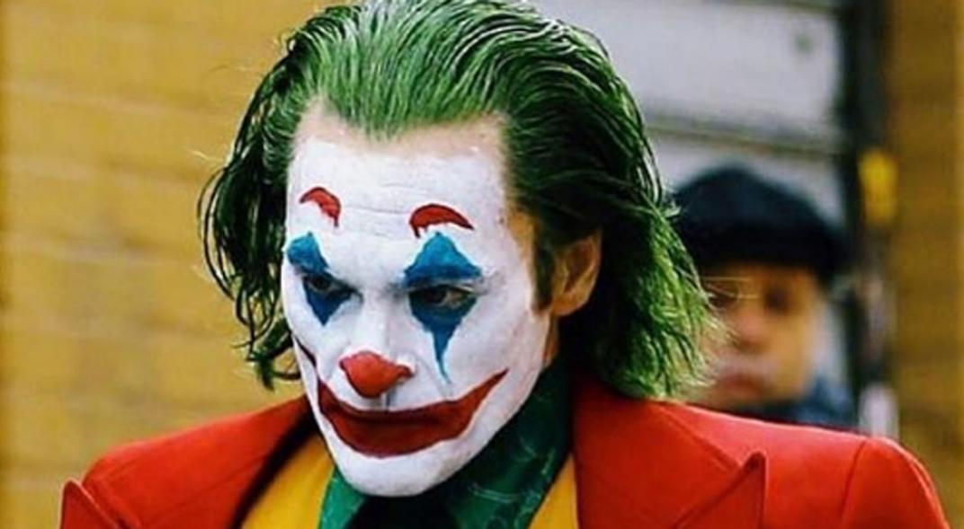

Slide 45
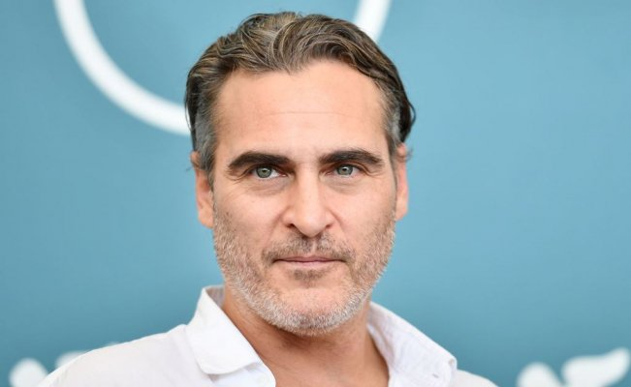

Slide 46


Hoy es martes, 15 de octubre de 2019
Ahora mismo son las 09:58 horas.
UN FUERTE
ABRAZO,
QUE TENGAS
UN BUEN DIA

Slide 47







¿Te ha gustado?
Puedes ver más entrando
Aquí
Además puedes recibir powerpoints en tu correo electrónico suscribiéndote aquí:

